Slide 1
Муниципальное бюджетное общеобразовательное учреждение
Садовская средняя общеобразовательная школа филиал с.Лозовое
с.Лозовое Тамбовского района Амурской области
Урок развития речи в 6 классе.
Изложение на тему:
«Старинные названия
месяцев на Руси»
На Руси в старину месяцы носили свои названия. Они были тесно связаны с природой и со всеми изменениями, которые происходят с ней в течение года.
Русский язык. 6 класс
Составила учитель русского языка и литературы
Ефимова Нина Васильевна
2016 год.

Slide 2
Цели урока:
Познакомить с названиями месяцев на Руси.
Показать связь русских и белорусских языков на примере названия месяцев года.
Совершенствование навыка правильного и последовательного изложения своих мыслей.
Отработать навык учащихся в написании изложения.

Slide 3
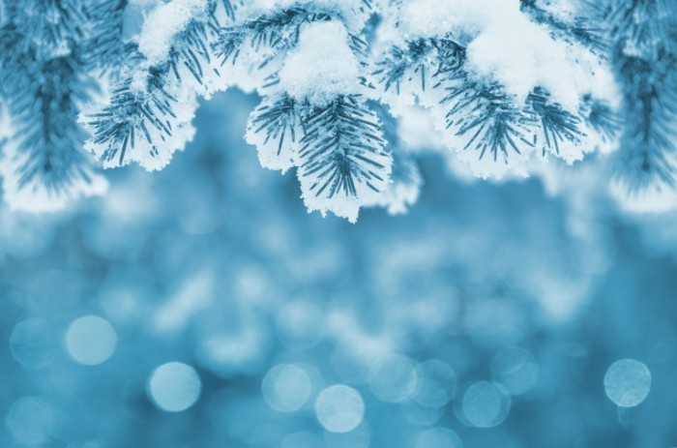
Январь в Древней Руси назывался «сечень», потому что уже в январе люди начинали готовиться к весенним полевым работам: вырубали, или «секли», деревья на участке леса, выбранном под будущую пашню. Срубленные деревья оставляли сохнуть на месте около месяца, поэтому февраль носил название «сухий» или «сухой». Звали его также и «лютым» — ведь морозы в эту пору года на нашей земле стоят лютые.

Slide 4
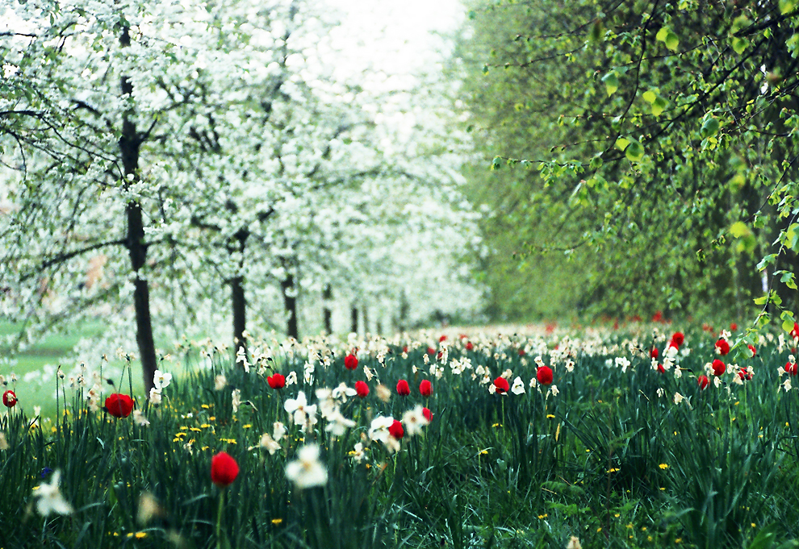
В марте подсохшие за февраль деревья сжигали на том месте, где они были срублены, и полученной золой удобряли землю: месяц март получил имя «березозол».
В апреле наступала весна. Дремучие леса одевались густой зеленой листвой, бескрайние степи — сочной травой и яркими цветами. Славяне дали апрелю имя «цветень», а маю — «травень».

Slide 5
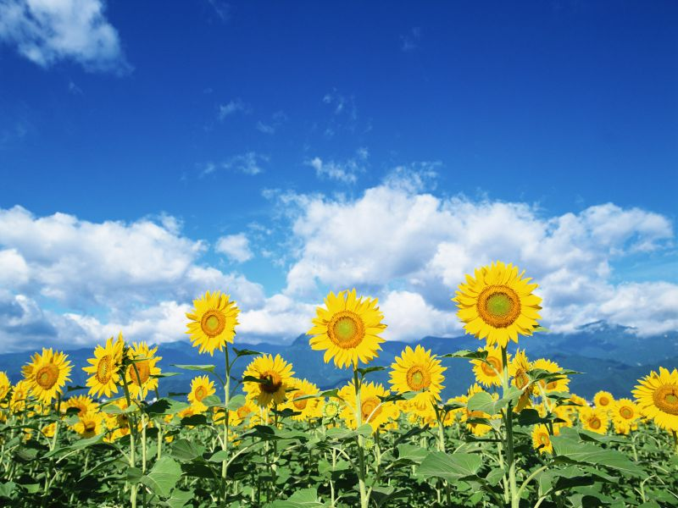
Первый летний месяц — июнь — носил у наших предков название «червень», что означало «красный», «прекрасный». А в некоторых местах июнь называли «изок» — кузнечик. В конце июня кузнечики запевают свои первые песенки.
Второй месяц лета — июль — назывался «липень». В это время на Руси буйно цвели липы, и дикие пчелы собирали в густых лесах обильные запасы меда, которым так любили лакомиться наши предки.
В августе наступала пора жатвы. Тяжелые колосья срезали серпами. Август так и именовался: «жнивень» или «серпень».

Slide 6
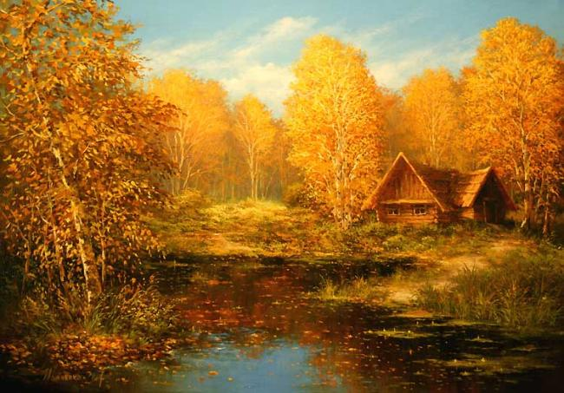
Убран богатый урожай. Наступает осень. Деревья одеваются в золотые или багряные уборы, травы на лугах желтеют и сохнут. Это месяц «жовтень», или «желтый».
Октябрь — «листопад» или «грязник». Ноябрь — «грудень». Почему «грудень»? Потому что ударили уже первые морозы, но снегу еще мало, а на месте недавней грязи лежат замерзшие комья земли — «грудки».

Slide 7
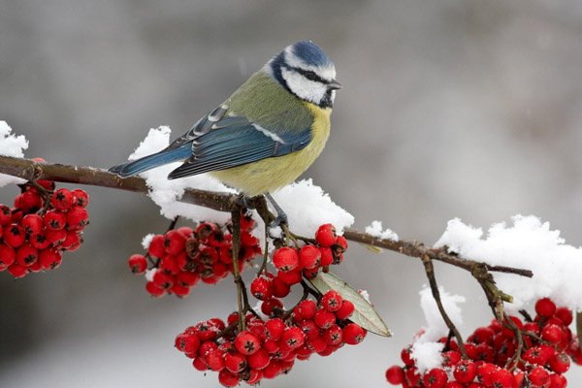
Последний месяц года и первый месяц зимы — декабрь — носил, как ему и положено, название «студень» — студеный или «снежень» — снежный.
Вот какие красивые, а главное, выразительные и точные имена были в старину на Руси у двенадцати братьев-месяцев.

Slide 8
Древнерусские названия месяцев до сих пор сохранились в украинском, белорусском и других славянских языках.
№ п/п | Русский язык | Украинский язык | Белорусский язык
1 | январь | Сичень | Студзень
2 | февраль | Лютий | Люты
3 | март | Березень | Сакавик
4 | апрель | Квитень | Красавик
5 | май | Травень | Май
6 | июнь | Червень | Червень
7 | июль | Липень | Липень
8 | август | Серпень | Жнiвень
9 | сентябрь | Вересень | Верасень
10 | октябрь | Жовтень | Кастрычник
11 | ноябрь | Листопад | Листапад
12 | декабрь | Грудень | Снежань

Slide 9
Используемые ресурсы:
http://adonay-forum.com/shkatulka_s_sekretami_-_sovetyi_babushek_i_dedushek/primetyi_znachenie_mesyatsev_kalendar/5/?wap2
https://ru.wikipedia.org/wiki/%D0%A1%D0%BB%D0%B0%D0%B2%D1%8F%D0%BD%D1%81%D0%BA%D0%B8%D0%B5_%D0%BD%D0%B0%D0%B7%D0%B2%D0%B0%D0%BD%D0%B8%D1%8F_%D0%BC%D0%B5%D1%81%D1%8F%D1%86%D0%B5%D0%B2
http://yanlaros.livejournal.com/127163.html
http://alfavit-online.in.ua/mesyatsy-goda-na-ukrainskom.html

